Slide 1
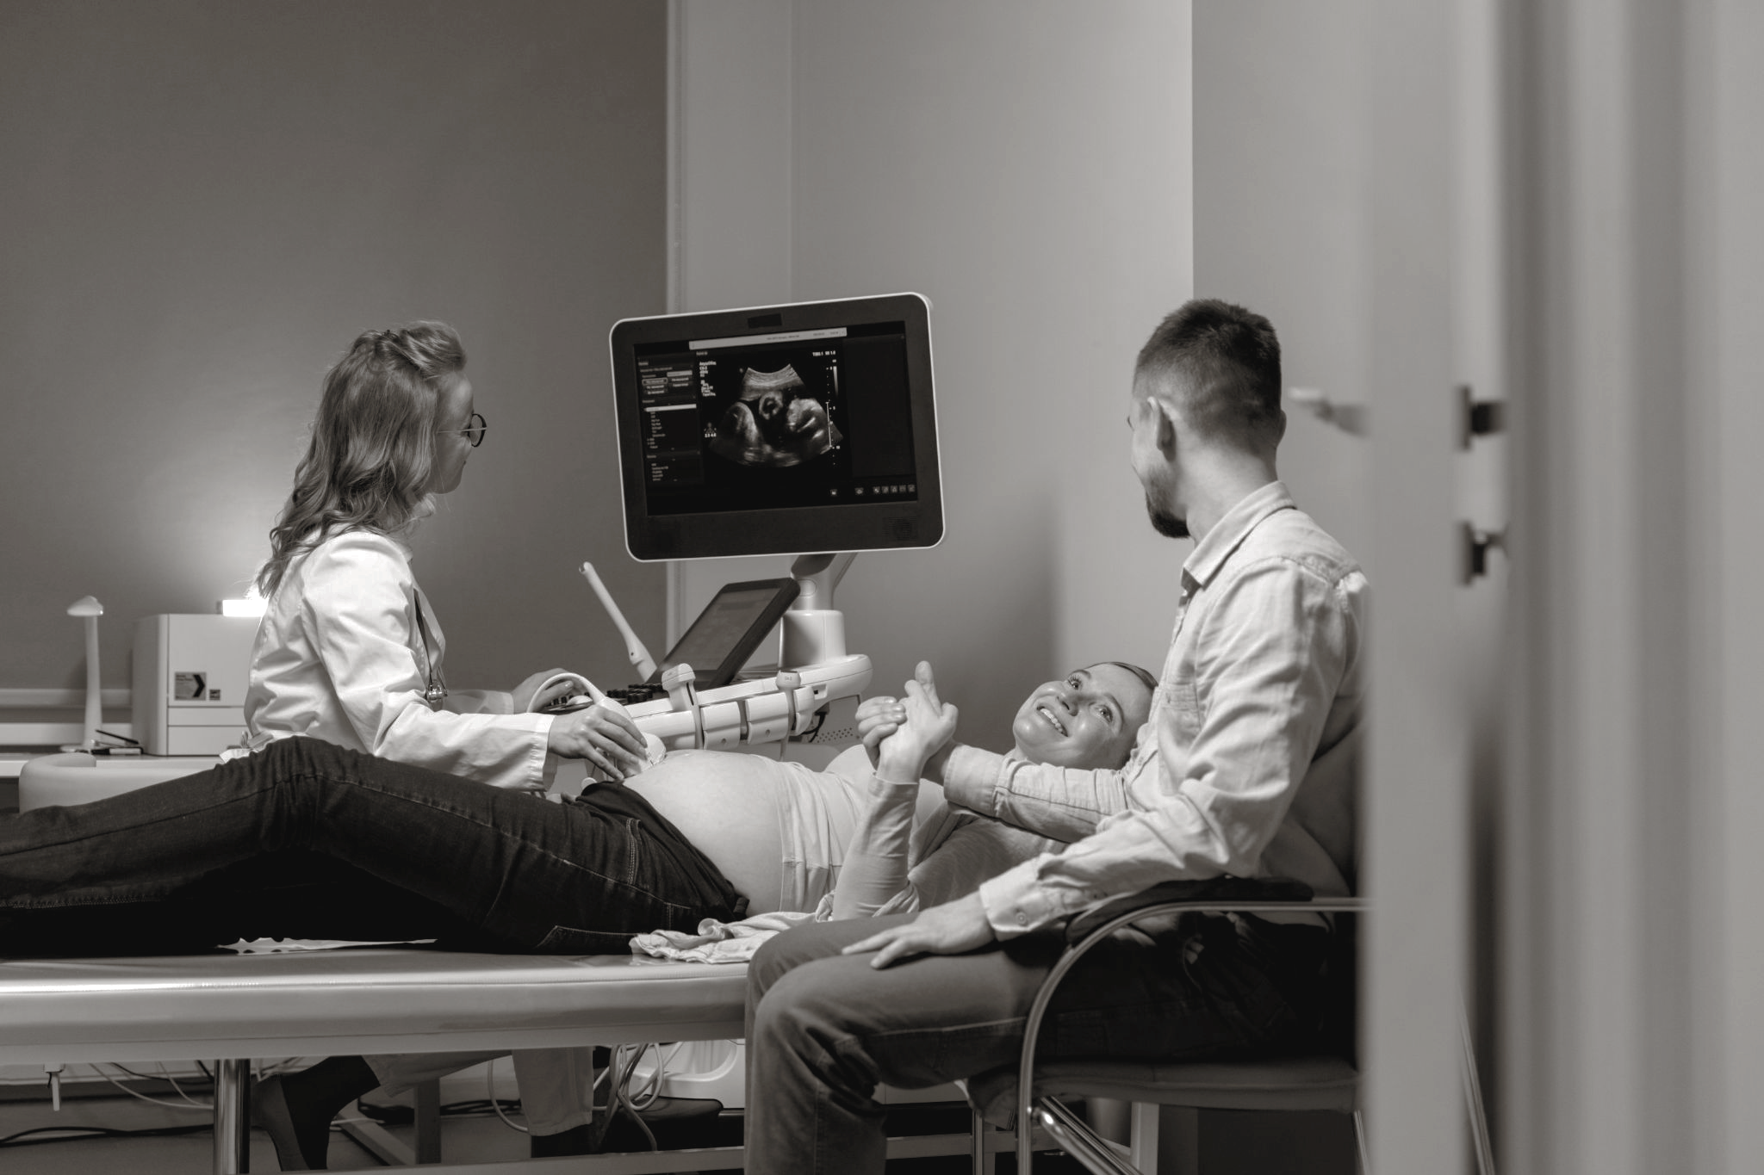
BÀI 2: SIÊU ÂM VÀ CỘNG HƯỞNG TỪ

Slide 2
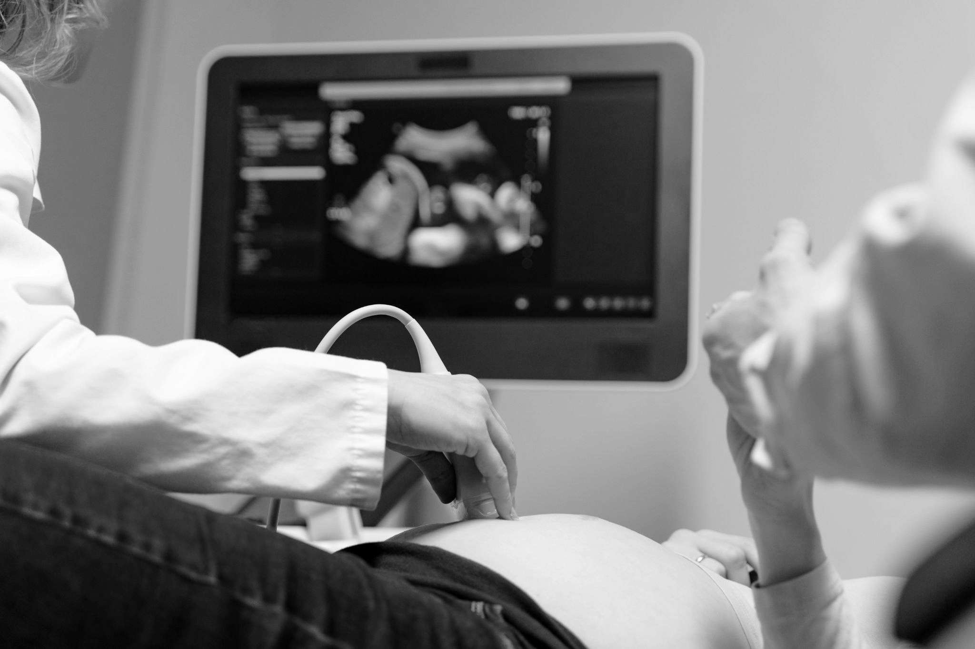
I.
SIÊU ÂM

Slide 3



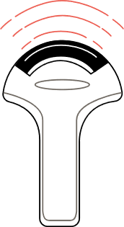
1. Cách tạo siêu âm
Nghiên cứu SGK và nêu khái niệm siêu âm.
Những âm có tần số lớn hơn 20 000 Hz thường được gọi tắt là siêu âm.
Siêu âm được tạo ra bởi một nguồn dao động và có tần số bằng tần số của nguồn âm.

Slide 4

Câu hỏi 1 (SGK - tr.37)
Hãy trình bày một ví dụ tạo ra âm thanh.
Trả lời
Ví dụ tạo ra âm thanh: hát, vỗ tay vào nhau,…

Slide 5

Một số tinh thể có đặc tính là sẽ tạo ra điện áp khi có lực tác dụng làm hình dạng tinh thể thay đổi và ngược lại, gọi là chất áp điện.
Sóng siêu âm truyền được trong chất rắn, chất lỏng, chất khí và không truyền được trong chân không.

Slide 6
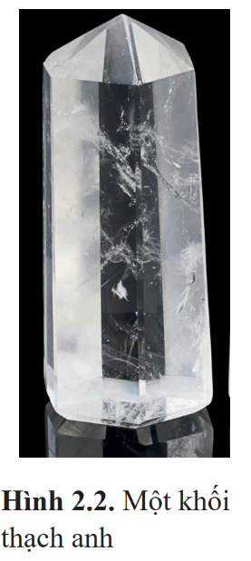
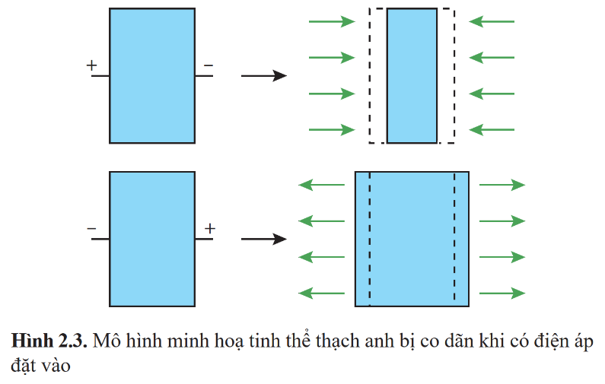
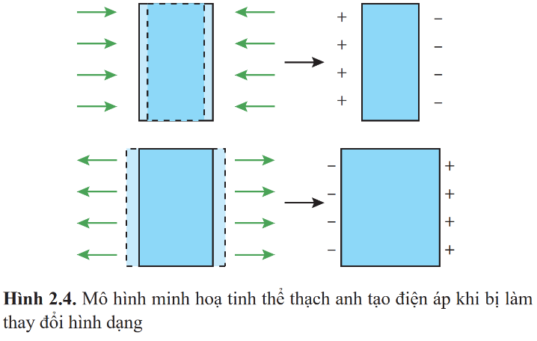
Quan sát hình ảnh 2.2, 2.3, 2.4 $→$ thạch anh là một chất áp điện.

Slide 7
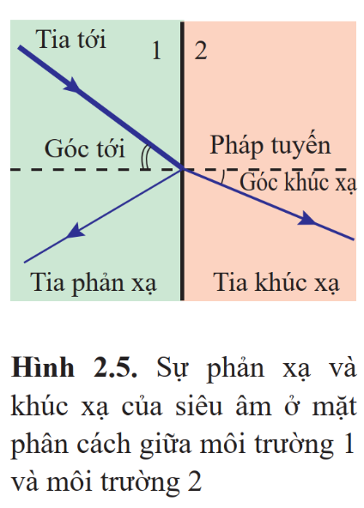
Câu hỏi 2 (SGK - tr.39)
Ở Hình 2.5, tốc độ truyền của sóng siêu âm trong môi trường 1 và môi trường 2 bằng nhau hay khác nhau?
Trả lời
Tốc độ truyền âm trong hai môi trường khác nhau vì vận tốc truyền âm trong các môi trường khác nhau còn phụ thuộc vào bản chất môi trường đó.

Slide 8
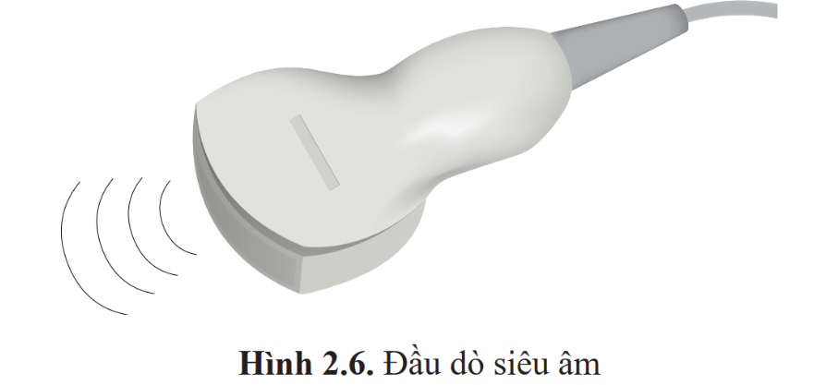
2. Cách tạo ảnh các bộ phận bên trong cơ thể bằng siêu âm
Nghiên cứu SGK và tìm hiểu về cách tạo ảnh các bộ phận bên trong cơ thể bằng siêu âm.
Ở máy siêu âm được dùng để chẩn đoán bệnh, thiết bị phát và thu siêu âm được gọi tắt là đầu dò.

Slide 9
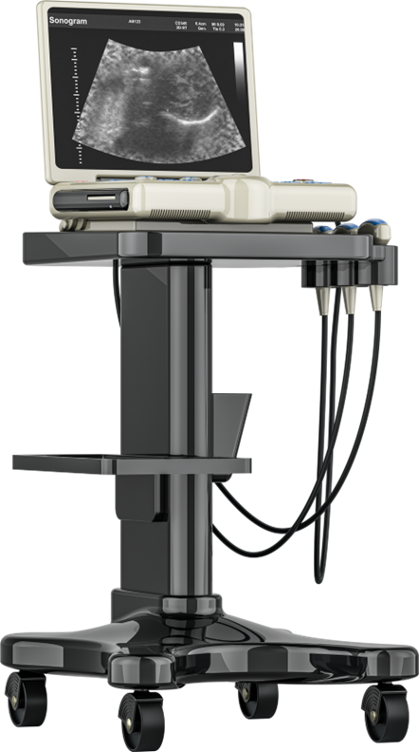
Sóng siêu âm sẽ phản xạ một phần tại ranh giới giữa các loại mô khác nhau và trở lại đầu dò.
Khi những sóng phản xạ này trở lại đầu dò, chúng sẽ làm cho đầu dò tạo ra các tín hiệu điện truyền vào máy tính. Máy tính xử lí các tín hiệu này để tạo thành hình ảnh siêu âm trên màn hình.

Slide 10
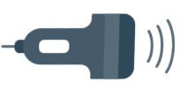
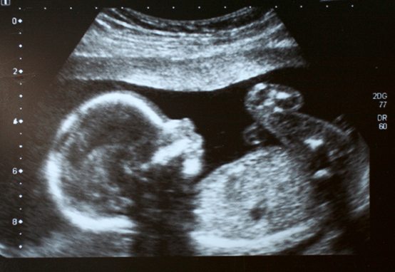
3. Hai kiểu cơ bản hình thành ảnh bằng siêu âm
Nghiên cứu SGK và tìm hiểu về cách tạo ảnh các bộ phận bên trong cơ thể bằng siêu âm.
Lớp chia thành 6 nhóm và yêu cầu thực hiện nhiệm vụ:
Nhóm 1,2,3: Tìm hiểu về siêu âm kiểu A (Amplitude Mode).
Nhóm 4,5,6: Tìm hiểu về siêu âm kiểu B (Brightness Mode).

Slide 11
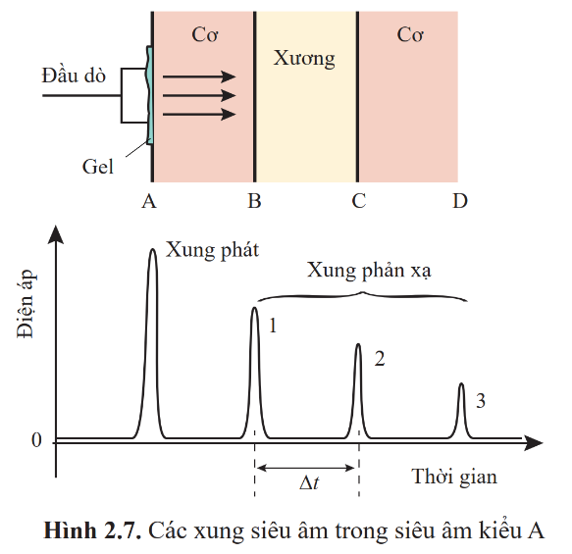
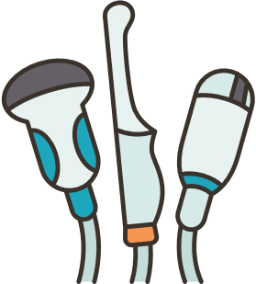
*Siêu âm kiểu A (Amplitude Mode)
Đầu dò phát sóng siêu âm gián đoạn theo thời gian (mỗi sóng gián đoạn được gọi là một xung), xung siêu âm truyền vào cơ thể, phần phản xạ trở lại tác dụng lên đầu dò siêu âm, làm cho đầu dò tạo ra tín hiệu điện.

Slide 12
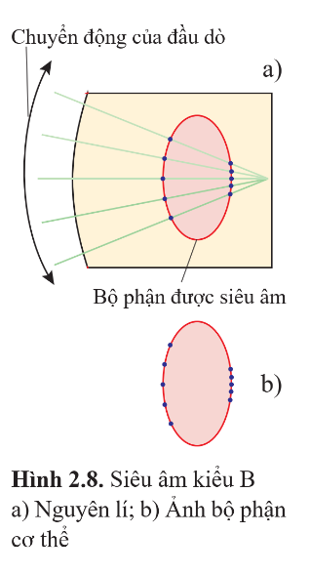
*Siêu âm kiểu B (Brightness Mode)
Khi thực hiện siêu âm kiểu B, đầu dò siêu âm được di chuyển trên phần cơ thể cần siêu âm.
Mỗi xung phản xạ được phân tích để xác định độ sâu và bản chất của bề mặt trong phần cơ thể được siêu âm. Sau đó, máy tính sẽ tạo nên một hình ảnh hai chiều trên màn hình bằng các chấm biểu thị vị trí của các bề mặt phản xạ có độ sáng tương ứng với cường độ phản xạ.

Slide 13


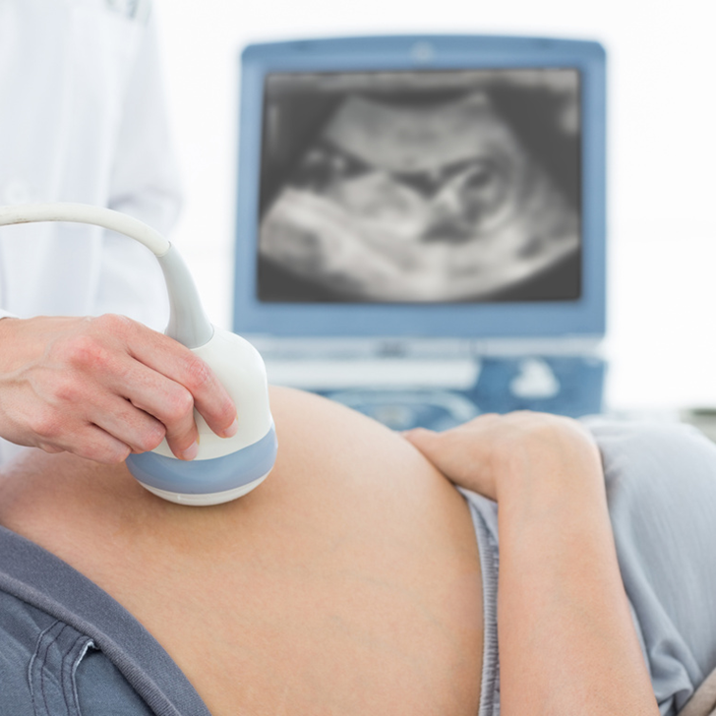
Câu hỏi 3 (SGK - tr.40)
Vì sao khi trở lại đầu dò, sóng siêu âm lại làm cho đầu dò tạo ra được tín hiệu điện?
Do hiệu ứng áp điện, sóng siêu âm quay lại đầu dò sẽ làm tấm thạch anh co lại hoặc giãn ra, từ đó tạo ra tín hiệu điện là điện áp.

Slide 14
Câu hỏi 4 (SGK - tr.40)
Vì sao điện áp lại giảm dần ở các xung trong Hình 2.7?
Sau mỗi lần phản xạ tại ranh giới cơ và xương, một phần sóng siêu âm bị hấp thụ. Kết quả tín hiệu điện thu được là điện áp bị giảm dần ở các xung.

Slide 15


Câu hỏi 5 (SGK – tr40)
Nêu sự giống nhau và khác nhau cơ bản giữa siêu âm kiểu A và siêu âm kiểu B.
Giống nhau: Sử dụng đầu dò dể phát và thu sóng âm, sử dụng máy tính để xử lí dữ liệu và tạo ra hình ảnh.

Slide 16
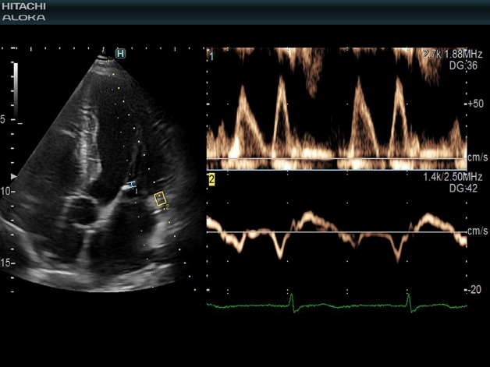
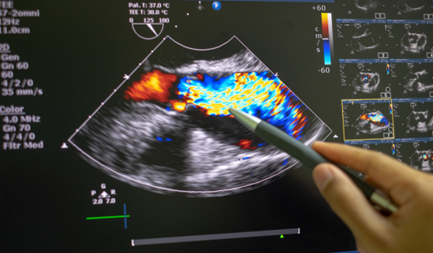
Khác nhau:
Siêu âm A: hình ảnh siêu âm A là các xung nhọn.
Siêu âm B: hình ảnh siêu âm B là tập hợp các chấm trên màn hình.

Slide 17
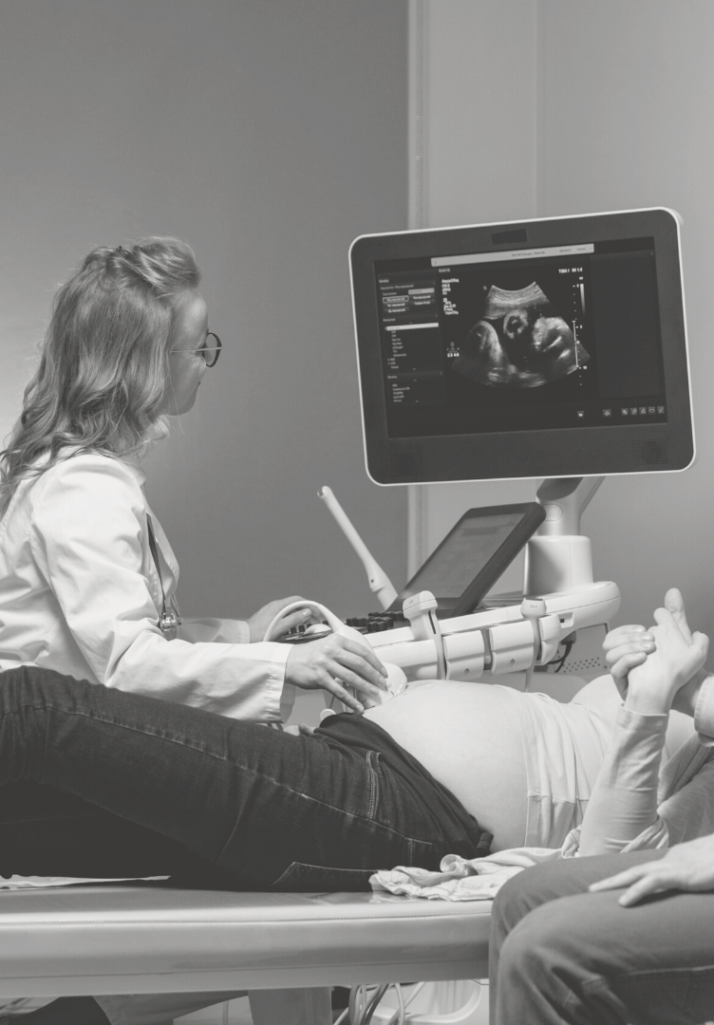
ỨNG DỤNG CỦA SIÊU ÂM
II.

Slide 18

Ngày nay, siêu âm được ứng dụng trong nhiều lĩnh vực khác nhau.
Lớp chia thành 6 nhóm và yêu cầu thực hiện nhiệm vụ:
Nhóm 1,2: Tìm hiểu về ứng dụng của siêu âm trong y học.
Nhóm 3,4: Tìm hiểu về ứng dụng của siêu âm trong nghiên cứu khoa học.
Nhóm 5,6: Tìm hiểu về ứng dụng của siêu âm trong sản xuất và đời sống.

Slide 19
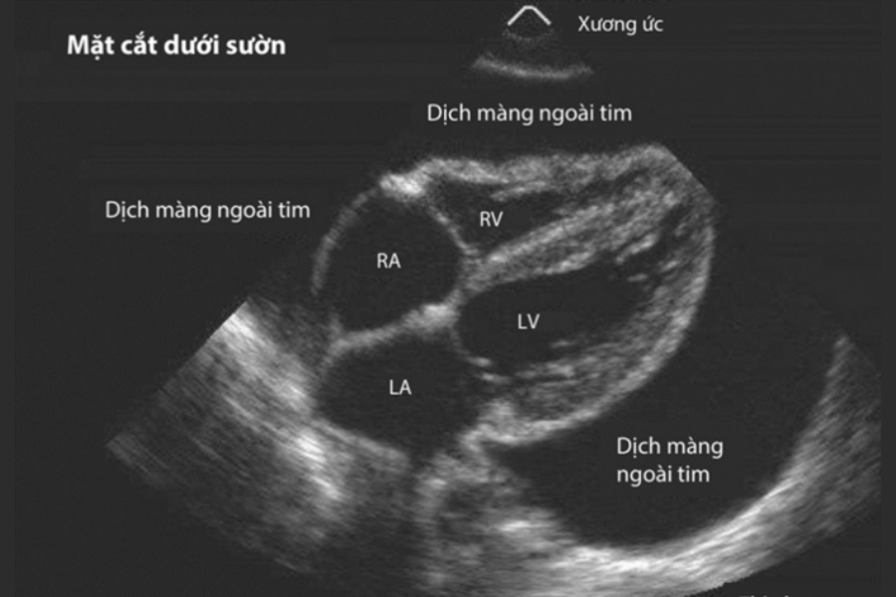
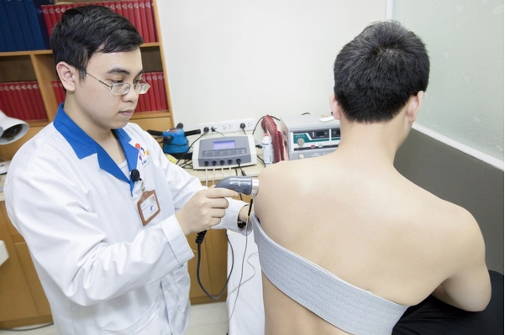
1. Trong y học
Siêu âm có những đóng góp quan trọng trong chẩn đoán bệnh.
Sóng siêu âm còn được dùng để điều trị bệnh.

Slide 20
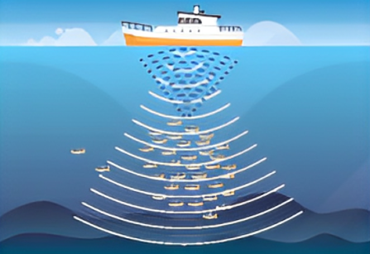
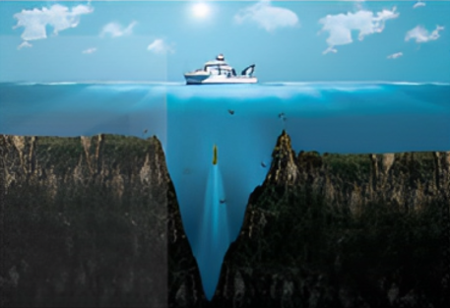
2. Trong nghiên cứu khoa học
Người ta dùng máy phát siêu âm để phát hiện tàu ngầm, các vật trôi dạt, các đàn cá, thăm dò và lập bản đồ độ sâu của đáy biển.

Slide 21
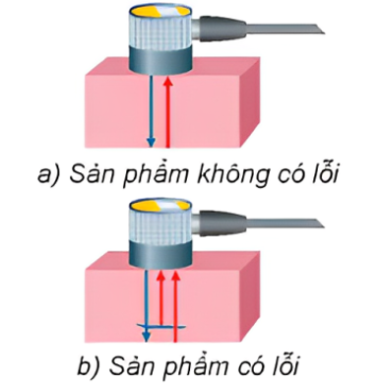
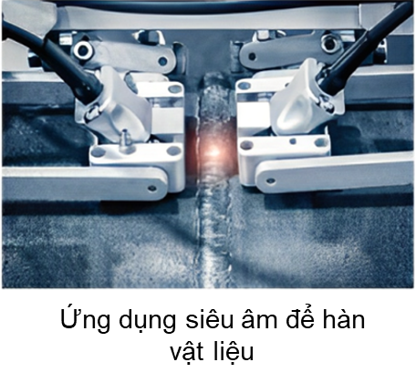
3. Trong sản xuất và đời sống
Siêu âm có thể được dùng để phát hiện các khuyết tật trong một vật đúc, trong một kết cấu bê tông,…
Siêu âm giúp gia công những vật được làm bằng vật liệu cứng, giòn với hình dạng phức tạp và đòi hỏi độ chính xác cao.

Slide 22
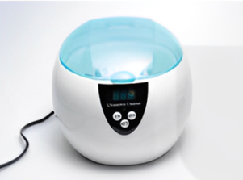

Sấy khô bằng siêu âm được lựa chọn để thay thế cho sấy nóng những vật không thể sấy khô bằng nhiệt vì nhiệt độ cao sẽ làm thay đổi các tính chất của chúng.
Siêu âm cũng được dùng để tiệt trùng làm kéo dài thêm thời gian bảo quản thực phẩm.

Slide 23
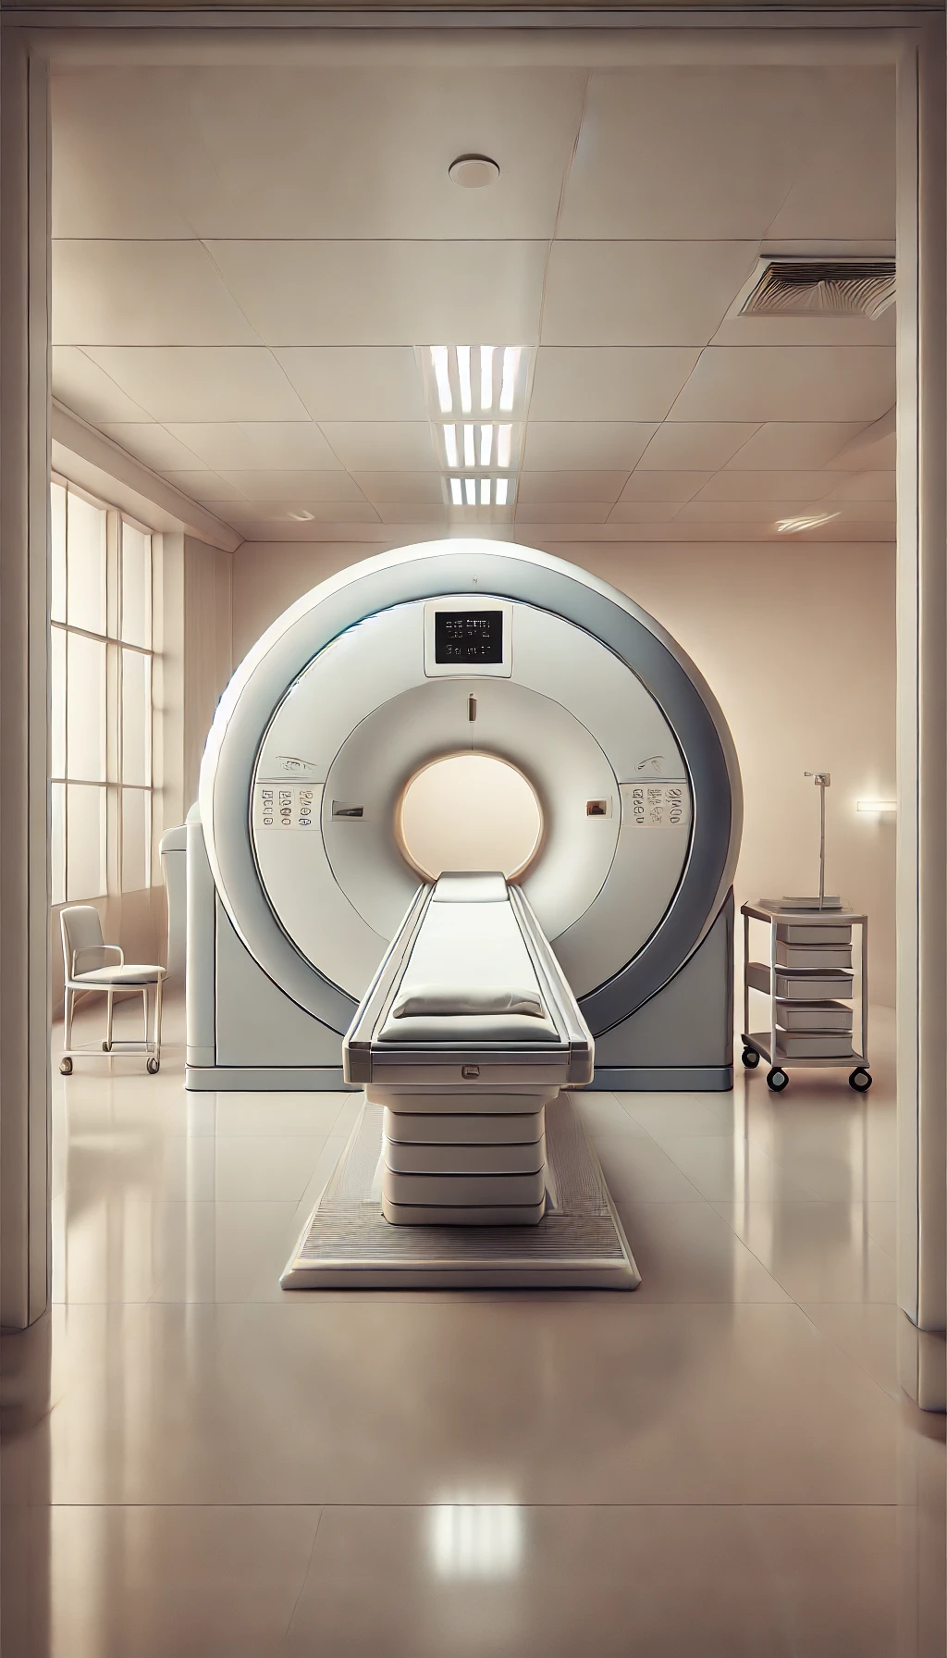
III.
CHỤP CỘNG HƯỞNG TỪ

Slide 24
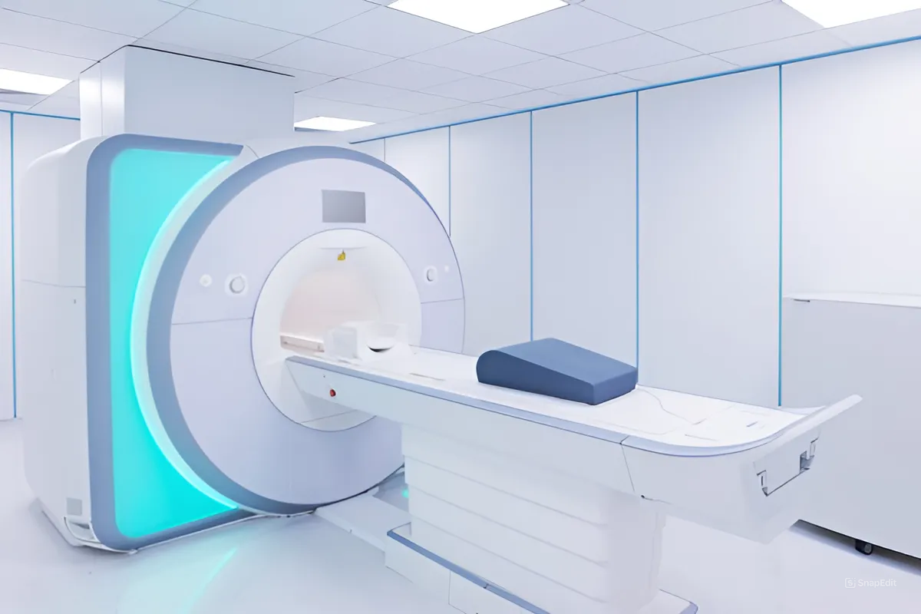
Chụp cộng hưởng từ MRI (Magnetic Resonance Imaging):
Chụp cộng hưởng từ, hay MRI là một kĩ thuật chẩn đoán bệnh, được các bác sĩ sử dụng để tạo ra những hình ảnh chi tiết hơn về cấu trúc bên trong cơ thể người so với chụp bằng tia X.

Slide 25
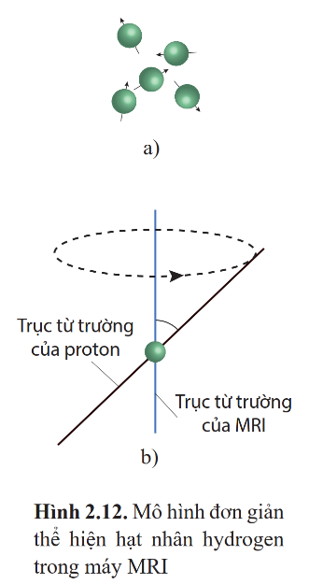
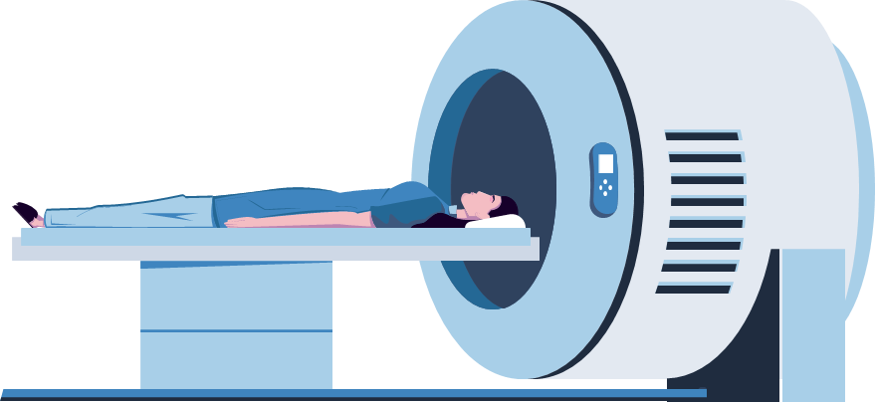
1. Nguyên lí chụp cộng hưởng từ
Quan sát hình ảnh mô hình đơn giản thể hiện hạt nhân hydrogen trong máy MRI (hình 2.12) và nêu nguyên lí chụp cộng hưởng từ.

Slide 26
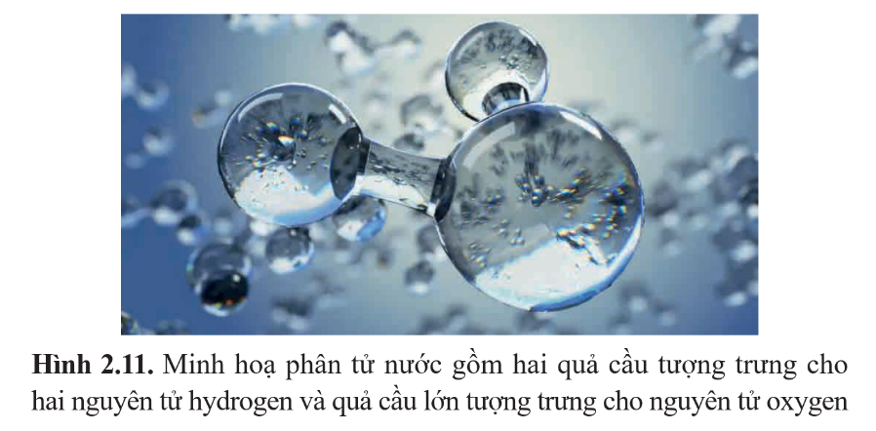
GHI NHỚ
Chụp cộng hưởng từ dựa trên hiện tượng cộng hưởng từ hạt nhân.
Trong chụp cộng hưởng từ, người ta quan tâm đến hạt nhân của nguyên tử hydrogen (proton).

Slide 27
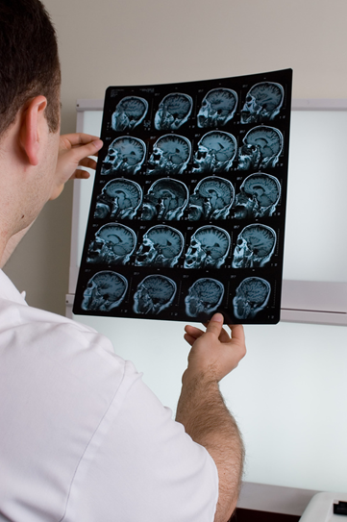
Sóng vô tuyến do quá trình hồi phục của proton phát ra sẽ được thu lại và xử lí để cho thông tin về thời gian hồi phục của proton.
Thời gian hồi phục của proton phụ thuộc vào môi trường của proton cư trú, nó cho biết thông tin về mật độ khác nhau của các nguyên tử hydrogen trong cơ thể và tương tác của chúng với các mô xung quanh. Các thông tin này được máy tính xử lí để tạo thành hình ảnh.

Slide 28
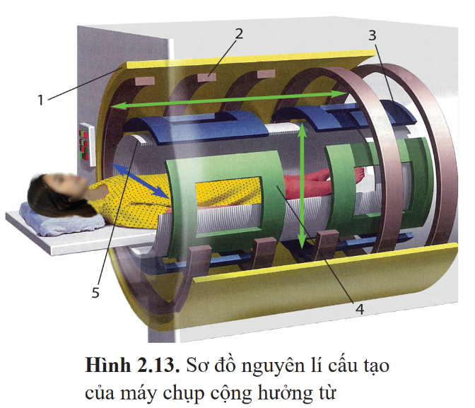

2. Máy chụp cộng hưởng từ
Quan sát hình ảnh sơ đồ nguyên lí cấu tạo của máy chụp cộng hưởng từ và nêu nguyên lí của máy này.

Slide 29
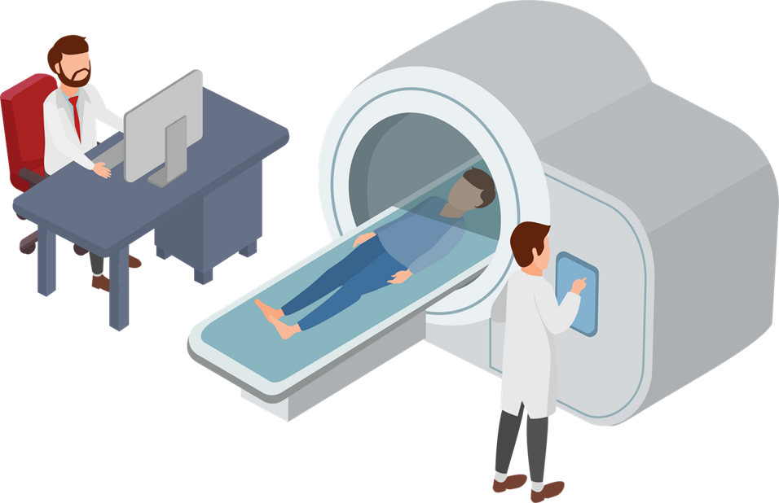
Khi chụp cộng hưởng từ, người được chụp nằm trong từ trường mạnh của máy MRI, sóng điện từ có tần số vô tuyến được truyền
vào cơ thể và máy tính sẽ thu nhận sóng vô tuyển phát ra để tạo thành hình ảnh bộ phận cần chẩn đoán.

Slide 30
Các bộ phận chính của máy chụp cộng hưởng từ:
01
02
03
04
05
Nam châm chính.
Nam châm tạo từ trường dọc.
Nam châm tạo từ trưởng thẳng đứng.
Nam châm tạo từ trường ngang
Bộ phận phát và thu sóng vô tuyên.

Slide 31
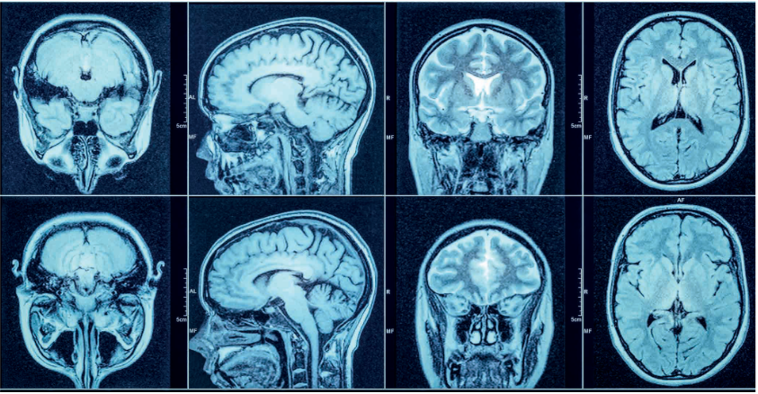
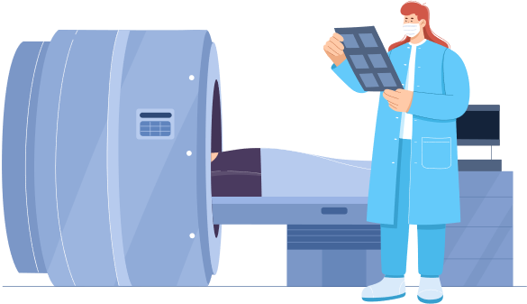
Hình 2.14. Ảnh chụp cộng hưởng từ của não người

Slide 32
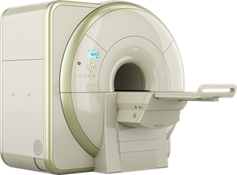
Câu hỏi 6 (SGK – tr45)
Vì sao trong phòng máy MRI không được để các vật bằng sắt, thép có thể di chuyển dễ dàng?
Do máy MRI hoạt động tạo ra từ trường rất mạnh, có thể tạo ra sự dịch chuyển không đáng có, gây gãy vỡ,…với các vật bằng sắt thép và các vật khác liên kết với chúng.

Slide 33
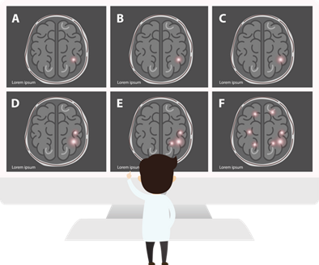

3. Một số ưu điểm và nhược điểm của chụp cộng hưởng từ
Ưu điểm:
Không sử dụng bức xạ ion hoá gây nguy hiểm cho người được chụp và nhân viên.
Chỉ thay đổi dòng điện và từ trường, không có các bộ phận chuyển động (so với chụp CT). Gần như không gây tác dụng phụ.
Máy tính có thể tạo ra hình ảnh hiển thị bất kì lát cắt ngang nào của bộ phận được quét hoặc tạo ra hình ảnh ba chiều.

Slide 34
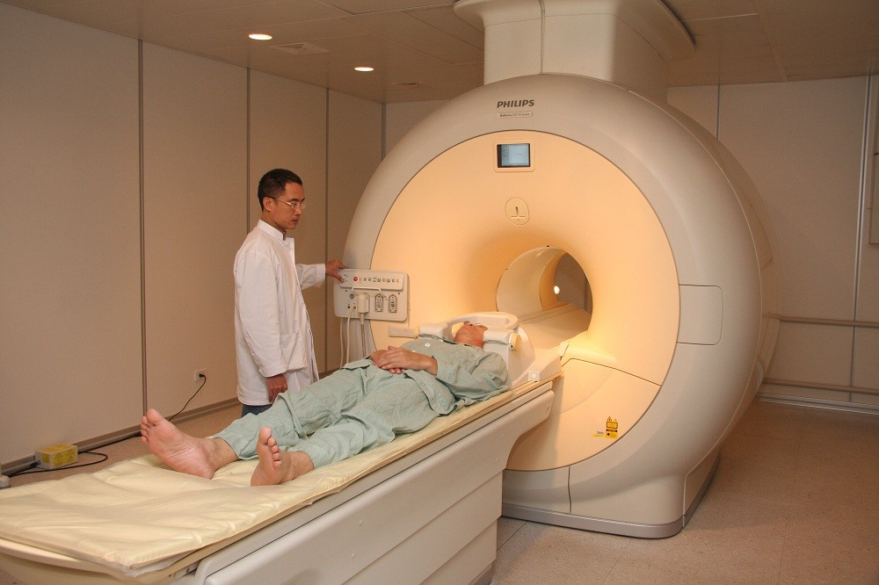
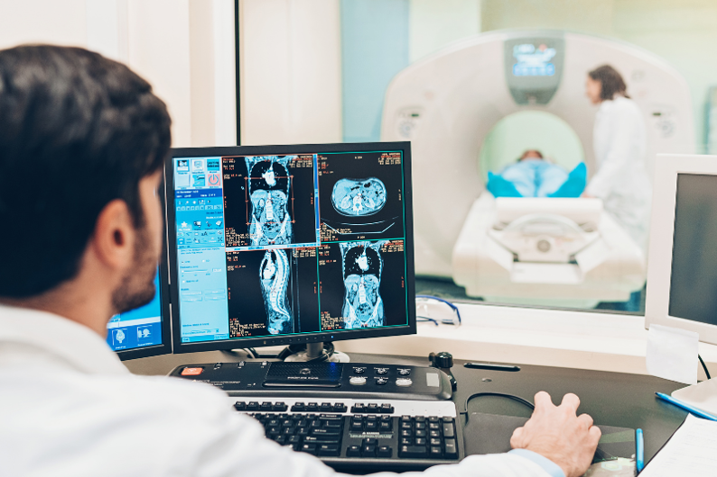

Nhược điểm:
Chụp cộng hưởng từ có thể làm nóng một vật kim loại trên cơ thể và có ảnh hưởng đến máy điều hoà nhịp tim. Vì thế, không chụp cộng hưởng từ cho người mà trong cơ thể có những vật dụng này.
So với chụp CT, chụp cộng hưởng từ cho hình ảnh chụp xương không rõ bằng.

